Slide 1
Тема 10. Тестирование и отладка программного средства

Slide 2
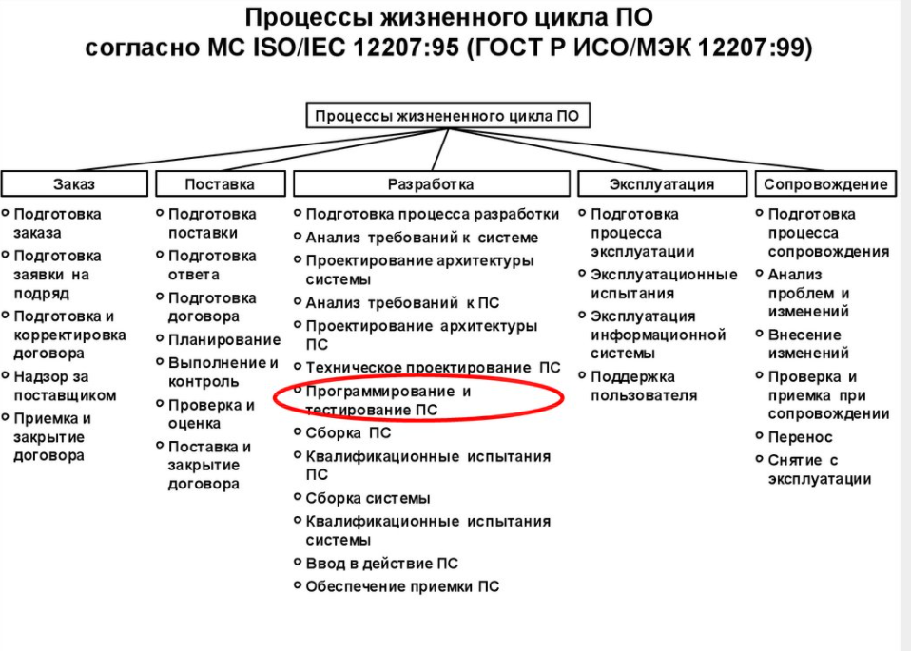

Slide 4
Часть 1. Основные понятия
Отладка ПС – это деятельность, направленная на обнаружение и исправление ошибок в ПС.
Тестирование ПС – это процесс выполнения программ на некотором наборе данных, для которого заранее известен результат применения или известны правила поведения этих программ. Набор данных называется тестовым.
Отладка = Тестирование + Поиск ошибок (в программах и документации) + Редактирование (с целью устранения ошибок).
См. рисунок

Slide 8
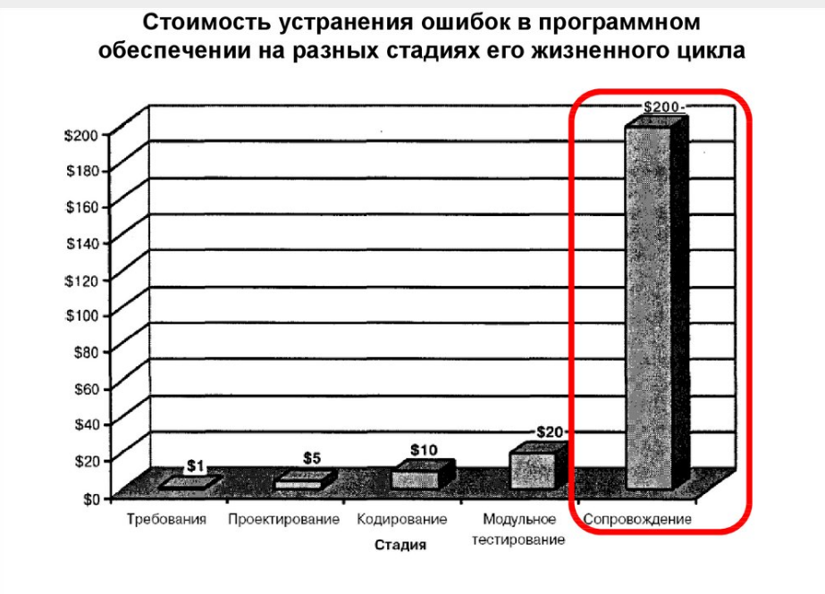

Slide 9
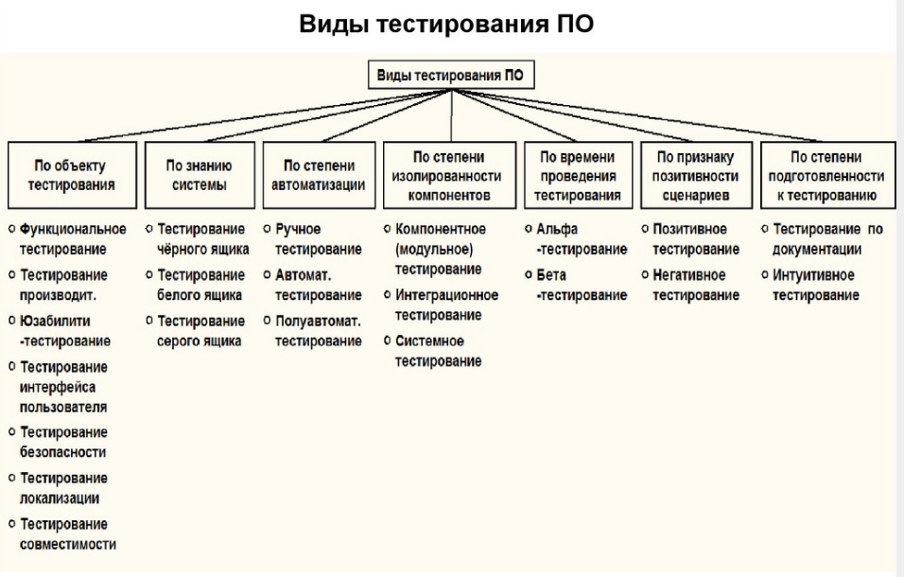

Slide 10
Принципы и виды отладки ПС
Кратко (слайды 10-12), подробнее на рисунках (слайды 14-23)
При тестировании ПС возникает две задачи:
Подготовка набора тестов
(чем дольше продолжается процесс тестирования, тем большей становится стоимость ПС)
2. Определение момента окончания отладки ПС.
(признак возможности окончания отладки является полнота охвата пропущенными через ПС тестами множества различных ситуаций, возникающих при выполнении программ и относительно редкое проявление ошибок в ПС на последнем отрезке процесса тестирования.

Slide 11
Проектирование тестов
А) левый крайний подход
Тесты проектируются только на основании изучения спецификаций ПС, тестирование осуществляется путем перебора всех наборов входных данных, что практически неосуществимо.
Б) крайний правый подход
Тесты проектируются на основании изучения текстов программ с целью протестировать все пути выполнения (много) каждой программы ПС, такое тестирование также практически неосуществимо.
В) оптимальная стратегия проектирования тестов
Включает проектирование значительной части тестов по спецификациям, но она требует также и проектирования некоторых тестов и по текстам программ.

Slide 12
Принципы оптимальной стратегии проектирование тестов
Вариант 1
На каждую используемую функцию или возможность предусматривается хотя бы один тест.
На каждую область и на каждую границу изменения какой-либо входной величины – хотя бы один тест.
На каждую особую исключительную ситуацию – хотя бы один тест.
Вариант 2
Оптимальная стратегия базируется на принципе: каждая команда каждой программы ПС должна проработать хотя бы на одном тесте.
См. рисунки

Slide 24
Часть 2. Отладка ПС
Виды отладки:
Автономная отладка (последовательное раздельное тестирование различных частей программ, входящих в состав ПС с поиском и исправлением фиксируемых при тестировании ошибок).
Комплексная отладка (тестирование ПС с поиском и исправлением ошибок во всех документах, включая тексты программ ПС, требования к ПС, спецификация качества ПС, описание архитектуры).
(См. рисунок)

Slide 26
См. следующий рисунок

Slide 27
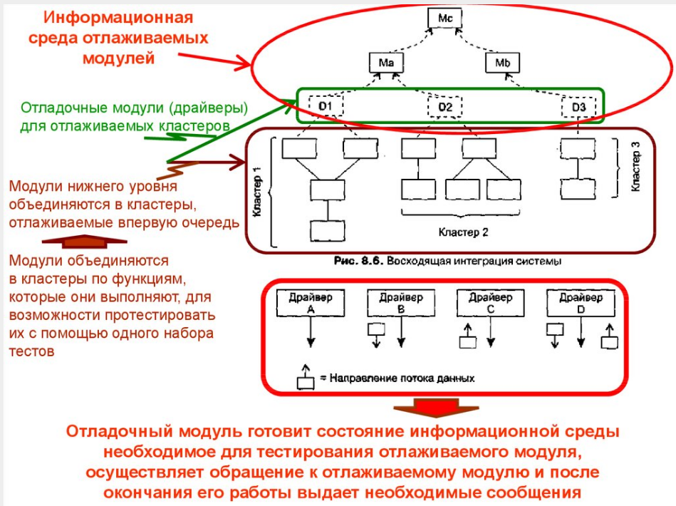

Slide 28
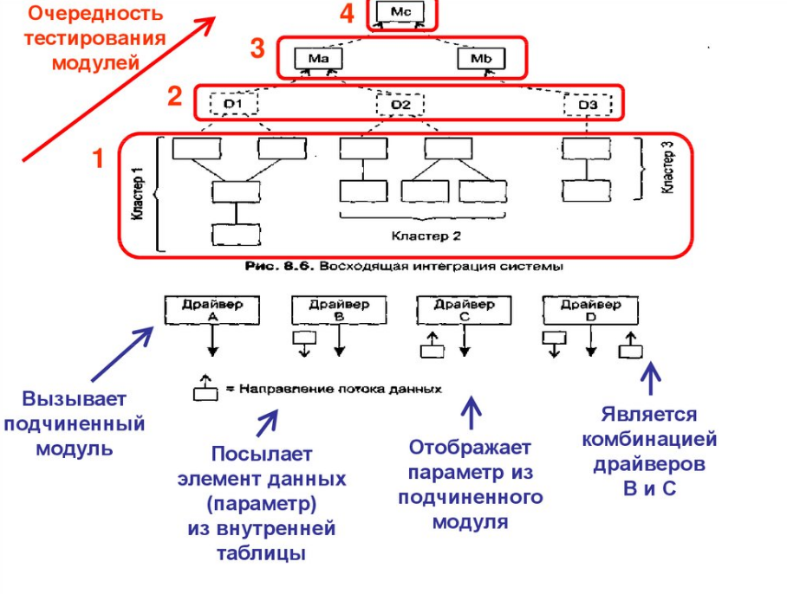

Slide 29
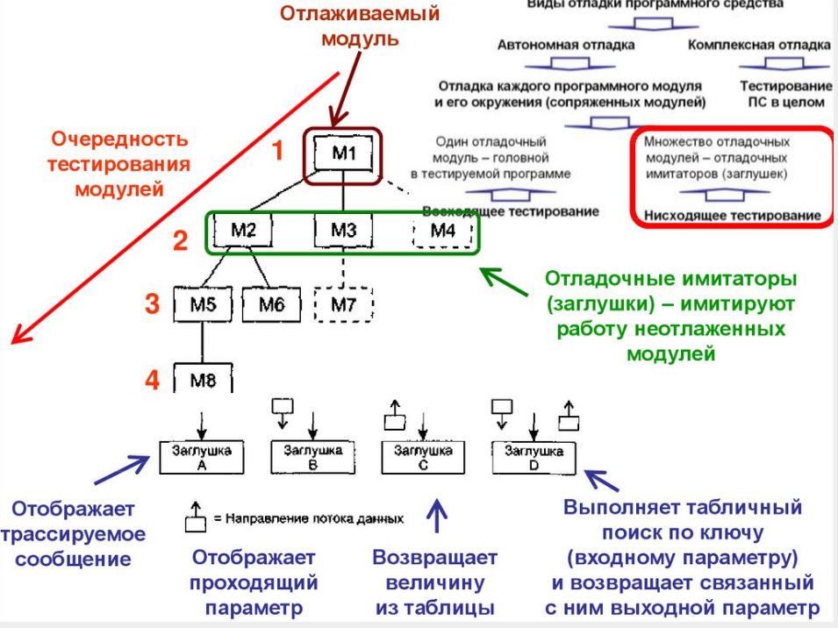

Slide 31
Автономная отладка ПС
При автономной отладке ПС каждый модуль тестируется в некотором программном окружении, состоящем из других модулей, часть которых является модулями отлаживаемой программы, которые уже отлажены, а часть - модулями, управляющими отладкой (отладочными модулями).
Таким образом, при автономной отладке тестируется всегда некоторая программа (тестируемая программа), построенная специально для тестирования отлаживаемого модуля. Эта программа лишь частично совпадает с отлаживаемой программой, кроме случая, когда отлаживается последний модуль отлаживаемой программы.
В процессе автономной отладки ПС производится наращивание тестируемой программы отлаженными модулями: при переходе к отладке следующего модуля в его программное окружение добавляется последний отлаженный модуль. Такой процесс наращивания программного окружения отлаженными модулями называется интеграцией программы.

Slide 32
При восходящем тестировании (см. лекцию 7) это окружение будет содержать только один отладочный модуль (кроме случая, когда отлаживается последний модуль отлаживаемой программы), который будет головным в тестируемой программе.
Такой отладочный модуль называют ведущим (или драйвером).
Ведущий отладочный модуль подготавливает информационную среду для тестирования отлаживаемого модуля, осуществляет обращение к отлаживаемому модулю и после окончания его работы выдает необходимые сообщения.
При отладке одного модуля для разных тестов могут составляться разные ведущие отладочные модули.

Slide 33
При нисходящем тестировании (см. лекцию 7) окружение отлаживаемого модуля в качестве отладочных модулей содержит отладочные имитаторы (заглушки) некоторых еще не отлаженных модулей.
К таким модулям относятся, прежде всего, все модули, к которым может обращаться отлаживаемый модуль, а также еще не отлаженные модули, к которым могут обращаться уже отлаженные модули (включенные в это окружение). Некоторые из этих имитаторов при отладке одного модуля могут изменяться для разных тестов.

Slide 35
Комплексная отладка ПС
При комплексной отладке тестируется ПС в целом, при чем тесты готовятся по каждому из документов в порядке обратном их разработке.
Исключение – тестирование документации по применению, которое разрабатывается по внешнему описанию параллельно с разработкой текстов программ.

Slide 37
Заповеди отладки программного средства
Заповедь 1. Считайте тестирование ключевой задачей разработки ПС, поручайте его самым квалифицированным и одаренным программистам; нежелательно тестировать свою собственную программу.
Заповедь 2. Хорош тот тест, для которого высока вероятность обнаружить ошибку, а не тот, который демонстрирует правильную работу программы.
Заповедь 3. Готовьте тесты как для правильных, так и для неправильных данных.
Заповедь 4. Документируйте пропуск тестов через компьютер; детально изучайте результаты каждого теста; избегайте тестов, пропуск которых нельзя повторить.
Заповедь 5. Каждый модуль подключайте к программе только один раз; никогда не изменяйте программу, чтобы облегчить ее тестирование.
Заповедь 6. Пропускайте заново все тесты, связанные с проверкой работы какой-либо программы ПС или ее взаимодействия с другими программами, если в нее были внесены изменения (например, в результате устранения ошибки).

Slide 38
Подготовить презентацию по средствам автоматизации тестирования https://habr.com/ru/post/481294/
Ссылка для примера!

Slide 39
Почитать
https://habr.com/ru/company/otus/blog/443418/
http://juice-health.ru/program/software-testing/495-software-testing-methods

